Slide 1

Java程序设计
(电子教案 24+12学时)
蒋哲远
Email:jzheyuan@qq.com
电子教案

Slide 2

Java程序设计课程目录
第1章 Java语言概述
第2章 基本类型、数组和枚举类型
第3章 运算符、表达式和语句
第4章 类与对象
第5章 继承与接口
第7章 内部类与异常类
第8章 常用实用类
第9章 组件和事件处理
第10章 输入输出流
第12章 Java多线程机制
第13章 Java网络编程
《Java程序设计》电子教案

Slide 3
第10章 输入流与输出流
主要内容
流的概念
File类
文件字节流与文件字符流
缓冲流
随机流
数据流
对象流
难点
包装流
《Java程序设计》电子教案

Slide 4


概述-流的概念
Java用流的观念来管理输入输出(I/O)，流是一个很形象的概念，当程序需要读取数据的时候，就会开启一个通向数据源的流，这个数据源可以是文件、内存、或是网络连接。类似的，当程序需要写入数据的时候，就会开启一个通向目的地的流。这时候就可以想象数据好像在这其中“流”动一样
  字节流：在输入输出过程中以字节(8位单字节)为单位
  字符流：在输入输出过程中以字符(16位双字节)为单位

Slide 5
典型的几种输入输出流
节点流：读或者写到特定位置（如磁盘文件、内存或网络）的输入输出流。
  FileInputStream和FileOutputStream是读入或写出数据到磁盘文件的节点流
  ByteArrayInputStream和ByteArrayOutputStream是读入或写出数据到内存的结点流
  ObjectInputStream和ObjectOutputStream是读入或写出数据到网络的节点流
过滤流：从一个流读入数据，然后写到另一个流。本质是建立在已存在的流之上，通过对数据的处理提供较强大的读写功能。过滤流又可细分为缓冲流、转换流、数据流、打印流、对象流等
《Java程序设计》电子教案

Slide 6
流的应用
在Java类库中，IO部分的内容是很庞大的，因为它涉及的领域很广泛:
  标准输入输出
  文件的操作
  网络上的数据流
  字符串流
  对象流
  zip文件流
《Java程序设计》电子教案

Slide 7
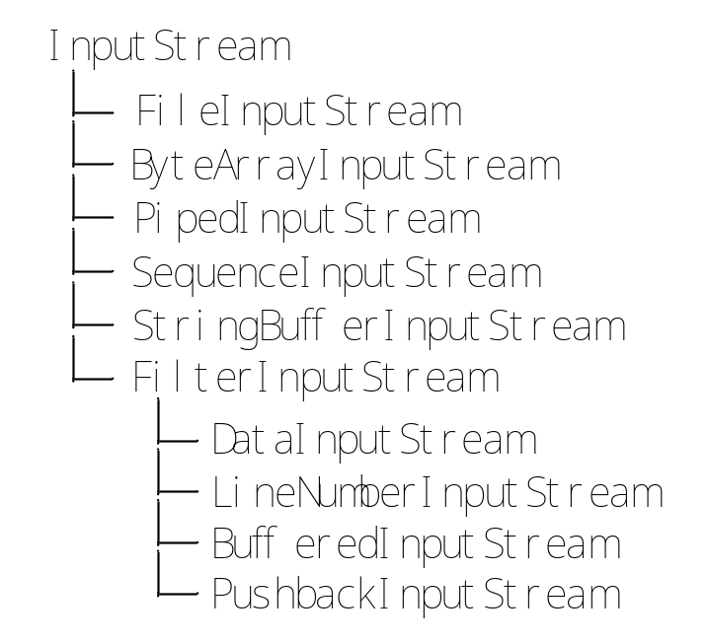
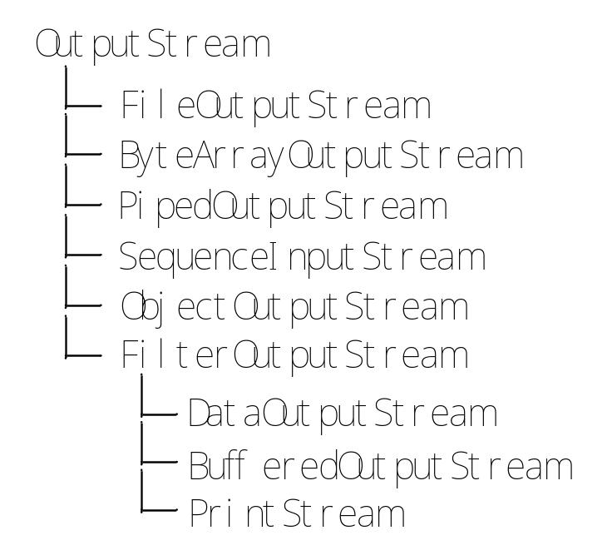
字节流及派生
Java中字节流由两个抽象类来表示（每种流包括输入和输出）
InputStream，OutputStream，Java中其他多种多样变化的流均是由它们派生出来的
《Java程序设计》电子教案

Slide 8
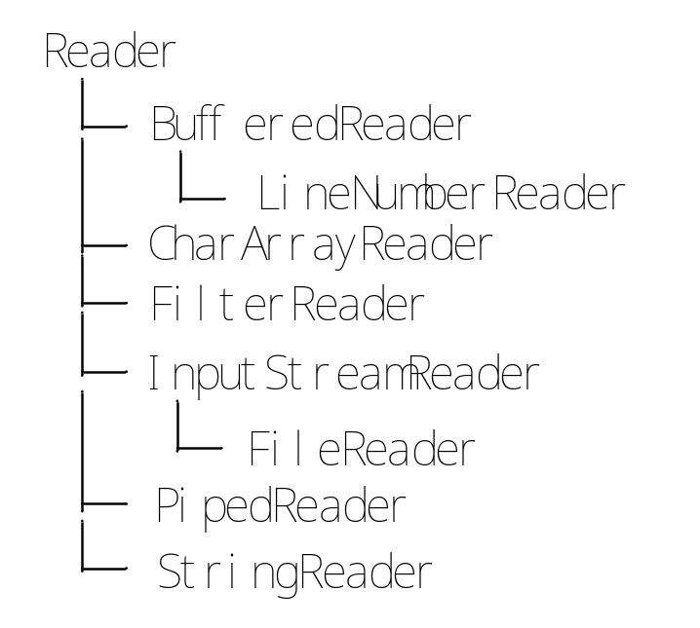
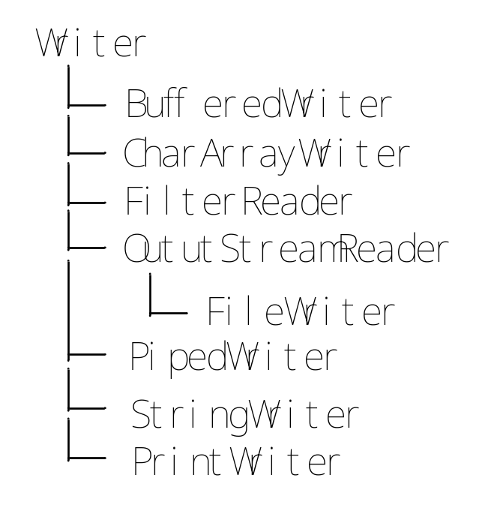
字符流及派生
Java中字符流由两个抽象类来表示（每种流包括输入和输出）
Reader，Writer，Java中其他多种多样变化的流均是由它们派生出来的
《Java程序设计》电子教案

Slide 9
各种IO流的用途
文件流：用于传递当前操作系统的某个文件内容
管道流：用于多线程之间的通信
过滤流：建立在其它流之上，完成暂存数据、统计数据、转换数据类型等
缓存流：构建内存缓冲区，使得IO流的利用更高效
…
《Java程序设计》电子教案

Slide 10
标准输入输出
标准输入
public static final InputStream in
使用read()和skip（long n）方法读取。
标准输出
public static final PrintStream out
使用print()和println()来输出。
标准错误输出
public static final PrintStream err
《Java程序设计》电子教案

Slide 11
§10.1 File类
File类的实例代表磁盘文件的对象
File类只是描述文件对象的属性，包括获取文件的大小、是否读写、文件路径、文件清单列表、新建目录等
  目录被作为一种文件来处理
  File类并不是文件流类，它不能从文件读取数据或向文件写入数据
创建一个File对象的构造方法有3个：
File(String filename);
File(String directoryPath,String filename);
File(File f, String filename);
《Java程序设计》电子教案

Slide 12
  §10.1.1 文件的属性
File类的下列方法获取文件本身的一些信息。
public String getName() 获取文件的名字。
public boolean canRead() 判断文件是否是可读的。
public boolean canWrite() 判断文件是否可被写入。
public boolean exits() 判断文件是否存在。
public long length() 获取文件的长度（单位是字节）。
public String getAbsolutePath() 获取文件的绝对路径。
public String getParent() 获取文件的父目录。
public boolean isFile() 判断文件是否是一个普通文件，而不是目录
public boolean isDirectroy() 判断文件是否是一个目录。
public boolean isHidden() 判断文件是否是隐藏文件。
public long lastModified() 获取文件最后修改的时间。
《Java程序设计》电子教案

Slide 13
例10.1
import java.io.*;
public class Example10_1 {
public static void main(String args[]) {
File f1=new File("E:\\workspace\\Example12_1\\src","Example12_1.java");
File f2=new File("E:\\workspace\\Example12_1\\src");
System.out.println(f1.getName()+"是可读的吗:"+f1.canRead());
System.out.println(f1.getName()+"的长度:"+f1.length());
System.out.println(f1.getName()+"的绝对路径:"+f1.getAbsolutePath());
System.out.println(f2.getName()+"是目录吗？"+f2.isDirectory());
}
}
输出：
Example12_1.java是可读的吗:true
Example12_1.java的长度:519
Example12_1.java的绝对路径:E:\workspace\Example12_1\src\Example12_1.java
src是目录吗？true

Slide 14
  §10.1.2 目录
1．public boolean mkdir() 创建目录
2．列出目录中的文件
public String[] list() 用字符串形式返回目录下的全部文件。
public File [] listFiles() 用File对象形式返回目录下的全部文件。
3．列出目录下指定类型的文件
public String[] list(FilenameFilter obj) 用字符串形式返回目录下的指定类型的所有文件。
public File [] listFiles(FilenameFilter obj) 用File对象形式返回目录下的指定类型所有文件。
4．上述两方法的参数FilenameFilter是一个接口，该接口有一个方法：
public boolean accept(File dir,String name);
例题10.2
《Java程序设计》电子教案

Slide 15
例10.2
import java.io.*;
public class Example10_2 {
public static void main(String args[]) {
File dir=new File("E:\\workspace\\Example12_2\\src");
FileAccept fileAccept=new FileAccept();
fileAccept.setExtendName("java");
String fileName[]=dir.list(fileAccept);
for(String name:fileName) {
System.out.println(name);
}
}
}
import java.io.*;
public class FileAccept implements FilenameFilter
{ private String extendName;
public void setExtendName(String s) {
extendName="."+s;
}
public boolean accept(File dir,String name) { //重写接口中的方法
return name.endsWith(extendName);
}
}
输出：
Example12_2.java
FileAccept.java
《Java程序设计》电子教案

Slide 16
  §10.1.3 文件的创建与删除
当使用File类创建一个文件对象后，例如
File file=new File("c:\\myletter","letter.txt");
如果c:\myletter目录中没有名字为letter.txt文件，文件对象file调用方法 public boolean createNewFile();
可以在c:\myletter目录中建立一个名字为letter.txt的文件。
文件对象调用方法 public boolean delete()
可以删除当前文件，例如：
file.delete();
《Java程序设计》电子教案

Slide 17
  §10.1.4 运行可执行文件
用Runtime 类声明一个对象(Runtime类在java.lang包)
Runtime ec;
然后使用该类的getRuntime()静态方法创建这个对象：
ec=Runtime.getRuntime();
ec可以调用exec(String command)方法打开本地机的可执行文件或执行一个操作。
例题10.3
《Java程序设计》电子教案

Slide 18
例10.3
import java.io.*;
public class Example12_3 {
public static void main(String args[]) {
try{
Runtime ce=Runtime.getRuntime();
File file=new File("c:/windows","Notepad.exe");
ce.exec(file.getAbsolutePath());
}
catch(Exception e) {
System.out.println(e);
}
}
}
《Java程序设计》电子教案

Slide 19
§10.2 文件字节流
如果程序对文件的操作比较简单，比如只是顺序地读写文件，那么就可以使用FileInputStream和FileOutputSream类创建的流对文件进行读写操作。
《Java程序设计》电子教案

Slide 20
  §10.2.1 文件字节输入流
1．创建文件字节输入流
FileInputStream类创建的对象被称作文件字节输入流。
构造方法：
FileInputStream(String name);
FileInputStream(File file);
读取一个名为hello.txt的文件，建立一个文件输入流对象，如下所示：
try { FileInputStream in = new FileInputStream("hello.txt");
}
catch (IOException e) {
System.out.println("File read error:"+e );
}
2．以字节为单位读文件
read方法的格式如下：
int read();
int read(byte b[]);
int read(byte b[],int off,int len);
例题12.4
《Java程序设计》电子教案

Slide 21
例10.4
import java.io.*;
public class Example12_4 {
public static void main(String args[]) {
int b;
byte tom[]=new byte[18];
try{ File f=new File("E:\\workspace\\Example12_4\\src\\Example12_4.java");
FileInputStream in=new FileInputStream(f);
while((b=in.read(tom,0,18))!=-1) {
String s=new String (tom,0,b);
System.out.print(s);
}
in.close();
}
catch(IOException e) {
System.out.println("File read Error"+e);
}
}
}
《Java程序设计》电子教案

Slide 22
  §10.2.2 文件字节输出流
1．创建文件字节输出流
FileOutputStream类创建的对象被称作文件字节输出流。
构造方法：
FileOutputStream（String name）
FileOutputStream(File file)
2．以字节为单位写文件
read方法的格式如下：
public void write(byte b[]);
public void write(byte b[],int off,int len);
例题10.5
《Java程序设计》电子教案

Slide 23
例10.5
import java.io.*;
public class Example10_5 {
public static void main(String args[]) {
byte [] b="你好,近来忙吗?".getBytes();
try{
FileOutputStream out=new FileOutputStream("hello.txt");
out.write(b);
out.write(b,0,b.length);
}
catch(IOException e) {
System.out.println("Error "+e);
}
}
}
《Java程序设计》电子教案

Slide 24
  §10.2.3 关闭流
close（）方法
如果没有关闭那些被打开的流，那么就可能不允许另一个程序操作这些流所用的资源。
保证操作系统把流缓冲区的内容写到它的目的地。
《Java程序设计》电子教案

Slide 25
§10.3 文件字符流
1．FileReader和FileWriter用来创建文件字符输入、输出流，构造方法：
FileReader(String filename);
FileReader(File filename);
FileWriter (String filename);
FileWriter (File filename);
2．字符输入流和输出流的read和write方法以字符为基本单位处理数据。
int read() 字符输入流调用该方法从源中读取一个字符。
int read(char b[]) 字符输入流调用该方法从源中试图读取b.length个字符到字符数组b中。
int read(char b[], int off, int len) 字符输入流调用该方法从源中试图读取len个字符并存放到字符数组b中。
void write(int n) 字符输出流调用该方法向文件写入一个字符。
void write(char b[]) 字符输出流调用该方法向文件写入一个字符数组。
void write(char b[],int off,int length) 字符输出流调用该方法把从字符数组中起始于偏移量off处取出的len个字符写到文件。
《Java程序设计》电子教案

Slide 26
例10.6 使用文件字符流读/写文件
import java.io.*;
public class Example10_6 {
public static void main(String args[]) {
char a[]="四月十二日10点发起总攻".toCharArray();
int n=0,m=0;
try{ File f=new File("secret.txt");
for(int i=0;i<a.length;i++) {
a[i]=(char)(a[i]^'R');
}
FileWriter out=new FileWriter(f);
out.write(a,0,a.length);
out.close();
FileReader in=new FileReader(f);
char tom[]=new char[10];
System.out.println("密文:");
while((n=in.read(tom,0,10))!=-1) {
String s=new String (tom,0,n);
System.out.print(s);
}
in.close();
《Java程序设计》电子教案

Slide 27
System.out.printf("\n解密：\n");
in=new FileReader(f);
while((n=in.read(tom,0,10))!=-1) {
for(int i=0;i<n;i++) {
tom[i]=(char)(tom[i]^'R');
}
String s=new String (tom,0,n);
System.out.print(s);
}
in.close();
}
catch(IOException e) {
System.out.println(e.toString());
}
}
}
密文:
嚉杚匓仞斷cb烫厃败恩敩
解密：
四月十二日10点发起总攻

Slide 28
§10.4 缓冲流
1．BufferedReader和BufferedWriter类创建的对象称作缓冲输入、输出流。二者的源和目的地必须是字符输入流和字符输出流。
构造方法：
BufferedReader(Reader in);
BufferedWriter (Writer out);
2． BufferedReader和BufferedWriter类读写文件的方法：
readLine() BufferedReader流读取文本行
write(String s,int off,int len)BufferedWriter流把字符串s写到文件中
newLine(); BufferedWriter流向文件写入一个回行符
例题10.7
《Java程序设计》电子教案

Slide 29
import java.io.*;
public class Example10_7 {
public static void main(String args[]) {
File file=new File("Student.txt");
String content[]={"天气预报:","北京晴","上海多云,有小雨","大连晴,有时多云"};
try{
FileWriter outOne=new FileWriter(file);
BufferedWriter outTwo= new BufferedWriter(outOne);
for(String str:content) {
outTwo.write(str);
outTwo.newLine();
}
outTwo.close();
outOne.close();
FileReader inOne=new FileReader(file);
BufferedReader inTwo= new BufferedReader(inOne);
String s=null;
while((s=inTwo.readLine())!=null) {
System.out.println(s);
}
inOne.close();
inTwo.close();
}
catch(IOException e) {
System.out.println(e);
}
}
}
天气预报:
北京晴
上海多云,有小雨
大连晴,有时多云
《Java程序设计》电子教案

Slide 30
§10.5 文件对话框
在学习了有关文件输入、输出流之后，就可以使用文件对话框方便地打开和保存文件。
例题10.8
public class Example10_8 {
public static void main(String args[]) {
WindowReader win=new WindowReader();
win.setTitle("使用文件对话框读写文件");
}
}
《Java程序设计》电子教案

Slide 31
§10.6 随机流
使用RandomAccessFile类来创建一个随机访问文件流。RandomAccessFile类创建的流的指向既可以作为源也可以作为目的地。
构造方法：
RandomAccessFile(String name,String mode) ;
RandomAccessFile(File file,String mode) ;
相关方法：
seek(long a) 定位RandomAccessFile流的读写位置
getFilePointer() 获取流的当前读写位置
例题10.9
《Java程序设计》电子教案

Slide 32
import java.io.*;
public class Example10_9 {
public static void main(String args[]) {
RandomAccessFile inAndOut=null;
int data[]={1,2,3,4,5,6,7,8,9,10};
try{ inAndOut=new RandomAccessFile("tom.dat","rw");
for(int i=0;i<data.length;i++) {
inAndOut.writeInt(data[i]);
}
for(long i=data.length-1;i>=0;i--) { //一个int型数据占4个字节，inAndOut从
inAndOut.seek(i*4); //文件的第36个字节读取最后面的一个整数，
System.out.print(","+inAndOut.readInt()); //每隔4个字节往前读取一个整数
}
inAndOut.close();
}
catch(IOException e){}
}
}
,10,9,8,7,6,5,4,3,2,1
《Java程序设计》电子教案

Slide 33
表10.1 RandomAccessFile类的常用方法
处理readLine()方法在读取含有非ASCII字符的文件时出现“乱码”现象的方法：
1．读取 String str=in.readLine();
2．用“iso-8859-1”重新编码
byte b[]=str.getBytes(“iso-8859-1”);//单字节编码
3．使用当前机器的默认编码将字节数组转化为字符串
String content=new String(b); 例题10.10
《Java程序设计》电子教案

Slide 34
import java.io.*;
public class Example10_10 {
public static void main(String args[]) {
RandomAccessFile in=null;
try{ in=new RandomAccessFile("Example12_10.java","rw");
long length=in.length(); //获取文件的长度
long position=0;
in.seek(position); //将读取位置定位到文件的起始
while(position<length) {
String str=in.readLine();
byte b[]=str.getBytes("iso-8859-1");
str=new String(b);
position=in.getFilePointer();
System.out.println(str);
}
}
catch(IOException e){}
}
}
使用
readLine()
《Java程序设计》电子教案

Slide 35
§10.8 数据流
DataInputStream和DataOutputStream类创建的对象称为数据输入流和数据输出流。
构造方法
DataInputStream（InputStream in）创建的数据输入流指向一个由参数in指定的底层输入流
DataOutputStream（OutnputStream out）创建的数据输出流指向一个由参数out指定的底层输出流
表10.2是DataInputStream和DataOutputStream类的常用方法
例题10.12
《Java程序设计》电子教案

Slide 36
import java.io.*;
public class Example10_12 {
public static void main(String args[]) {
File file= new File("apple.txt");
try {
FileOutputStream fos=new FileOutputStream(file);
DataOutputStream outData = new DataOutputStream(fos);
outData.writeInt(100);
outData.writeLong(12456);
outData.writeFloat(3.1415926f);
outData.writeChars("How are you doing");
}
catch(IOException e){}
try {
FileInputStream fis=new FileInputStream(file);
DataInputStream inData = new DataInputStream(fis);
System.out.println(inData.readInt());
System.out.println(inData.readLong());
System.out.println(inData.readFloat());
char c;
while ((c=inData.readChar())!='\0') {
System.out.print(c);
}
}
catch(IOException e){}
}
}
100
12456
3.1415925
How are you doing
《Java程序设计》电子教案

Slide 37
§10.10 对象流
ObjectInputStream和ObjectOutputStream类创建的对象称为对象输入流和对象输出流。
它的构造方法是：
ObjectInputStream(InputStream in)
ObjectOutputStream(OutputStream out)
相关方法：
writeObject(Object obj) 将一个对象obj写入到一个文件
readObject() 读取一个对象到程序中
《Java程序设计》电子教案

Slide 38
§10. 14 小结
1．输入、输出流提供一条通道程序，可以使用这条通道读取“源”中的数据，或把数据送到“目的地”。输入流的指向称做源，程序从指向源的输入流中读取源中的数据；输出流的指向称做目的地，程序通过向输出流中写入数据把信息传递到目的地。
2．InputStream的子类创建的对象称为字节输入流，字节输入流按字节读取“源”中的数据，只要不关闭流，每次调用读取方法时就顺序地读取“源”中的其余的内容，直到“源”中的末尾或流被关闭。
3．Reader的子类创建的对象称为字符输入流，字节输入流按字符读取“源”中的数据，只要不关闭流，每次调用读取方法时就顺序地读取“源”中的其余的内容，直到“源”中的末尾或流被关闭。
《Java程序设计》电子教案

Slide 39
§10. 14 小结
4．OutputStream的子类创建的对象称为字节输出流。字节输出流按字节将数据写入输出流指向的目的地中，只要不关闭流，每次调用写入方法就顺序地向目的地写入内容，直到流被关闭。
5．Writer的子类创建的对象称为字符输出流。字符输出流按字符将数据写入输出流指向的目的地中，只要不关闭流，每次调用写入方法就顺序地向目的地写入内容，直到流被关闭。
6．使用对象流写入或读入对象时，要保证对象是序列化的。这是为了保证能把对象写入到文件，并能再把对象正确读回到程序中的缘故。
《Java程序设计》电子教案

Slide 40
随堂作业
1、为了提高读写性能，可以采用什么流？（ ）
A.InputStream B.DataInputStream
C.OutputStream D.BufferedInputStream
2、下面哪个流类属于面向字符的输入流( )
A.BufferedWriter B.FileInputStream
C.ObjectInputStream D.InputStreamReader
3、利用FileInputStream 和FileOutputStream，完成下面的要求：
  1） 用FileOutputStream 在当前目录下创建一个文件“test.txt”，并向文件输出“Hello World”，如果文件已存在，则在原有文件内容后面追加。
  2） 用FileInputStream 读入test.txt 文件，并在控制台上打印出test.txt 中的内容。
  3） 要求用try-catch-finally 处理异常，并且关闭流应放在finally 块中
《Java程序设计》电子教案

Slide 41
课后作业
P319-321：习题10 1-4
《Java程序设计》电子教案

